Slide 1
Miks Tırmanış
Doç.Dr.Öğret.üyesi Dicle ARAS

Slide 2
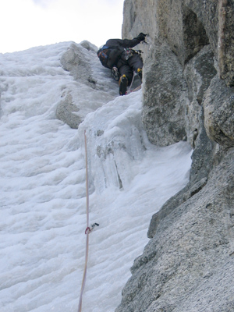
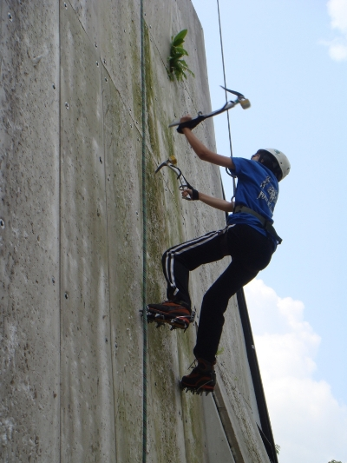
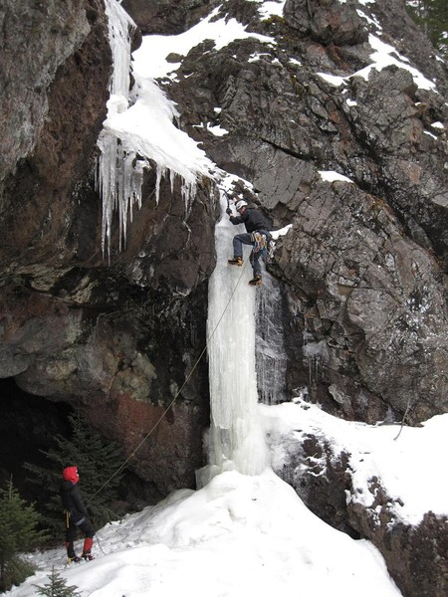
Miks Tırmanış Nedir?
Kaya, kar ve buzun olduğu, kol ve bacakların her ikisinin de kullanıldığı tırmanışa denir.
Bir başka şekilde, kış ortamında kaya tırmanışı olduğu söylenebilir.

Slide 3
Miks Tırmanış
Hem kaya hem de buz tırmanışı bilmek ve malzemelere sahip olmak gerekir.
Miks tırmanışta ağırlık aktarmalar, ara emniyet yerleştirilmesi ve tırmanış tekniği kaya tırmanışıyla aynıdır.
Ancak ondan farklı olarak krampon, kazma vb. buz tırmanış malzemeleri kullanılır.

Slide 4
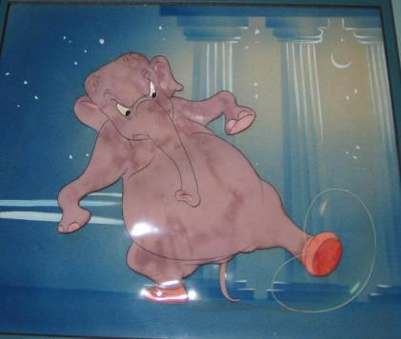
Miks Tırmanış
Soğuk ortamda yapıldığı için kıyafetler kalın ve koruyucudur.
Bu nedenle kaya hissiyatı azalır. Miks tırmanış, bir filin zarifçe dans etmesine benzetilmektedir.

Slide 5
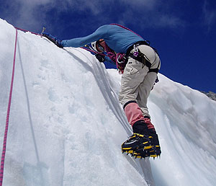
Miks Tırmanış
Miks tırmanışta hangi malzemelerin kullanılacağı kayanın anlık durumuna bağlıdır.
Şayet krampon ve kazma kullanacaksanız, bu aletleri yüzeye yerleştirdikten sonra hareket ettirmeyin.

Slide 6
Miks Tırmanışta Krampon
Ön diş sayısına göre
Çift ön dişli olanlar
Tek ön dişli olanlar
Ön dişlerin şekline göre
Yatay dişli olanlar
Dikey dişli olanlar
Sertliğine göre
Oynak olanlar
Sert olanlar

Slide 7
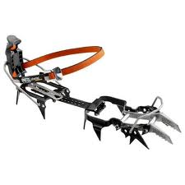
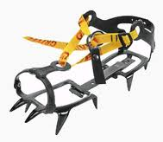
Ön diş sayısına göre kramponlar
1. Çift ön dişliler;
Dağcılıkta da çoğunlukla kullanılırlar.
Dengeli bir duruş sağlarlar.
Bir diş kırılırsa ikincinin olması avantajdır.
Bazı hareketler kısıtlı olabilir.

Slide 8
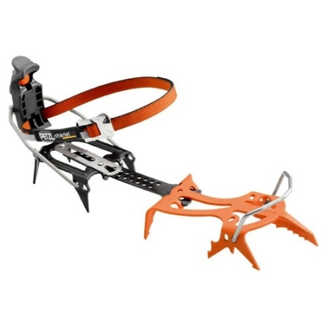
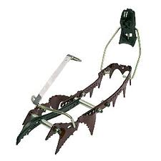
Ön diş sayısına göre kramponlar
2. Tek ön dişi olanlar (monopoint);
Ayak yana döndüğünde krampon yerinden çıkmaz.
Buzun daha az çatlamasına neden olurlar.
Daha teknik hamlelerde kullanılabilirler.

Slide 9
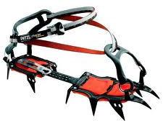
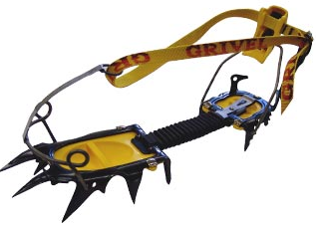
Ön dişlerin şekline göre
1. Yatay dişli olanlar;
Yatay uçlar daha sağlamdırlar.
Sert kar ve buzda daha iyi tutunurlar.
Ancak farklı şartlara uyumları zordur.

Slide 10
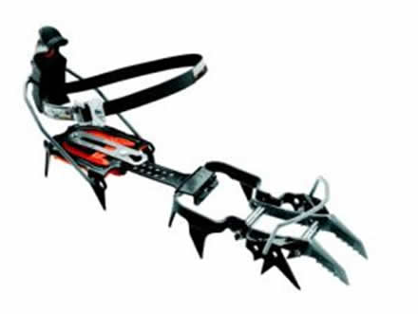
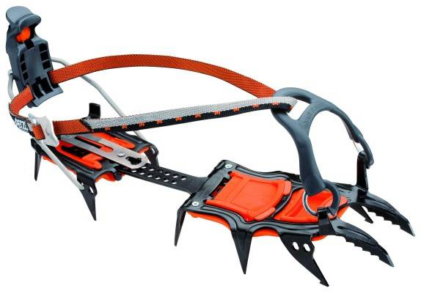
Ön dişlerin şekline göre
2. Dikey dişli olanlar;
Çok sert, donmuş buz tırmanışlarına uygundurlar.
Kayada çabuk körelirler ancak en küçük girinti ve çıkıntılara dahi basma imkânı verirler.
Uç kısımları genellikle ayarlanabilir
yapıdadır.

Slide 11
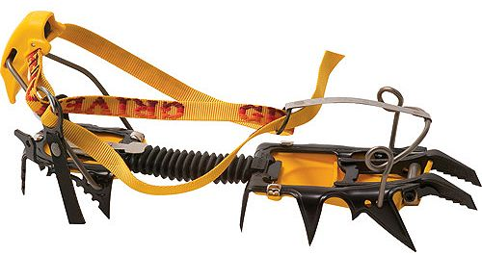
Sertliğine göre
1. Oynak olanlar;
İlk şoku emecekleri için daha az kırılgandırlar.
Ancak bu hareket hamlelerin istenilen kesinlikte yapılmasını engeller.

Slide 12
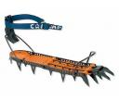
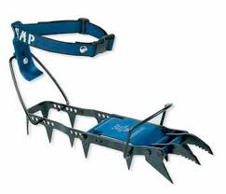
Sertliğine göre
2. Sert olanlar;
Hareket etmez ve bükülmezler, miks tırmanışlarda daha iyilerdir.
Ancak kayada zamanla aşınıp kırılabilirler.

Slide 13
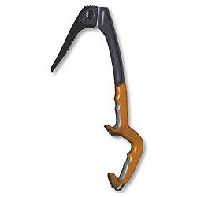
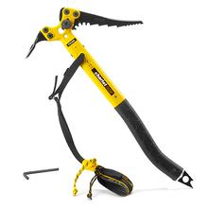
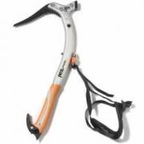
Miks Tırmanışta kazma ve buz aleti
Soğuk ortam veya yüzey yapısı ellerinizi kullanmaya izin vermiyorsa buz aletleri ve kazma kullanılmaktadır.
Duruma göre iki veya tek buz gereci kullanabilirsiniz.

Slide 14
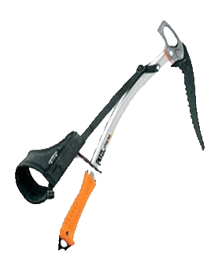
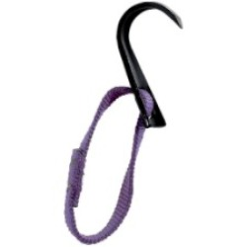
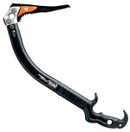
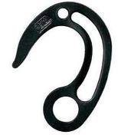
Dry-tooling
Dry-tooling; buz gereçlerini ellerin uzantısı gibi kullanıp teknik tırmanışlar yapmaktır.
Kayadaki kanca kullanımına benzetilmektedir.

Slide 15
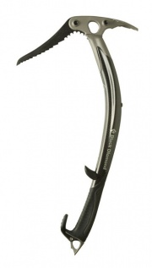
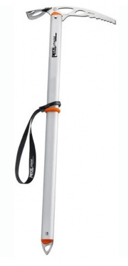
Dry-tooling
Eğik kafalı ve eğik saplı teknik buz gereçleri dry-tooling için daha uygundur.
Daha iyi tutunma sağlarlar.
Aynı zamanda elleri yüzeye çarparak yaralama riski de oldukça azalmış olur.

Slide 16
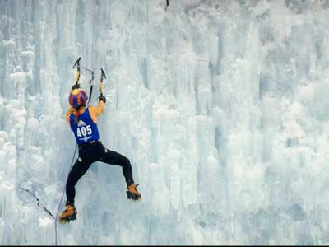
Dry-tooling
Buz aletlerini yüzeye iyice oturtun, sıkıştırın ve yeni bir hamle yapana kadar aleti oynatmayın.

Slide 17
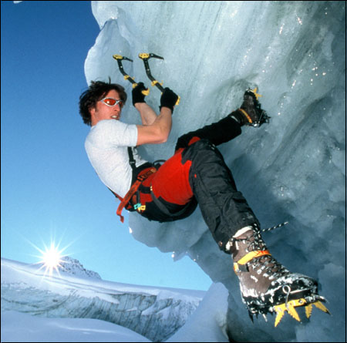
Dry-tooling
Buz tırmanışın yarışma sporu olarak gelişmesiyle kullanılan aletler de değişime uğramıştır.
Kayışsız buz aletleri, özel sap tasarımları geliştirilmiştir.

Slide 18
Bazı Dry-tooling hamleleri
Bu hamleler belli başlı, çok kullanılan hamlelerdir. Farklı hamle üretebilmek tırmanıcının hayal gücüne ve yüzeyin fiziki koşullarına bağlıdır.
Hooking (kanca): Yüzeye aleti yerleştirip ağırlığınızı vermek.
Matching (uçları birleştirme): İlk aleti taktığınız noktaya ikinci aletin ucunu da yerleştirmek.

Slide 19
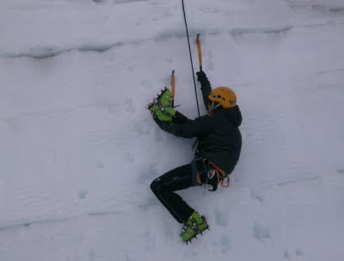
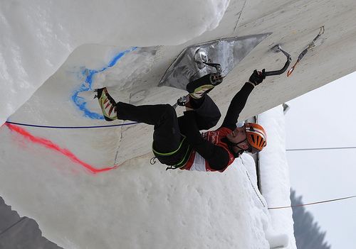
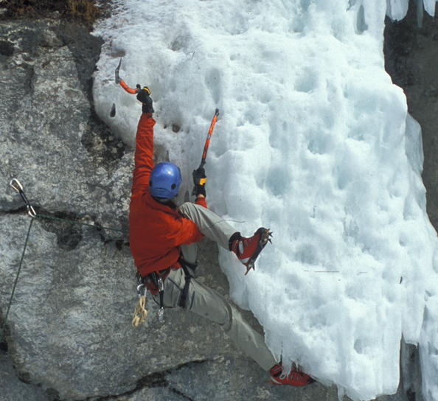
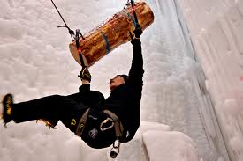

Slide 20
Bazı Dry-tooling hamleleri
Torqueing (kanırtma): Aleti derin bir çatlağa sokup sivri ucun çıkmasına neden olmayacak kadar, sağa, sola veya aşağı hareket ettirip kilitleyebilirsiniz.
Çatlak dikey ise sağa-sola, çatlak yatay ise yukarı-aşağıya çekeri olan bir kanırtma hamlesi oluşur.
Wedging (sıkıştırma): Özellikle de kazmanın kaşık kısmını (bazen de sapını) çatlağa sokup bir takoz gibi kullanabilirsiniz.

Slide 21
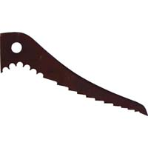
Bazı Dry-tooling hamleleri
Buz gereçlerinden sağlam yerleştirdiğiniz kazmayı diğer aletiniz için basma yeri olarak kullanabilirsiniz.
Yosunlu ve bonmuş topraklı bölümler kazma uçlarını sokmak için idealdirler.
Bu gereçlerin yedek uçlarını ve tamir setlerini mutlaka beraberinizde taşıyın.

Slide 22
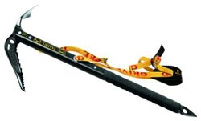
Kayışlı – Kayışsız Tırmanış
Kayışlı bir buz aleti geleneksel tırmanışlarda aletin elinizden düşmesini önler.
Dik, buz tırmanışlarında ise ağırlığınızı verip destek almanızı sağlarlar.

Slide 23
Kayışlı – Kayışsız Tırmanış
Ancak kayış sistemi çoğu zaman kan dolaşımını yavaşlatmaktadır.
Elinizi kullanmanız gerektiğinde (ara istasyonlar oluştururken, başka hamleler denerken, vb.) bileği kayıştan kurtarmak çok zor, genellikle de imkânsızdır.
Her hangi bir sebepten, alet yerinden çıkar ve düşerse önce tırmanıcıya çarpar.

Slide 24
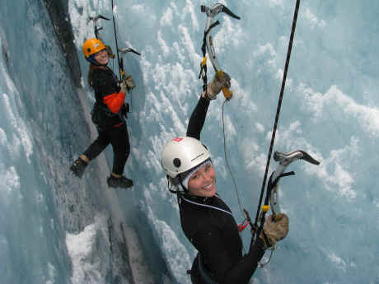
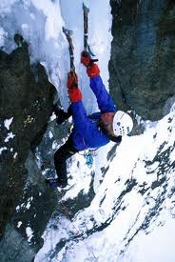
Kayışlı – Kayışsız Tırmanış
Kontrolsüz bir düşüş sırasında alet yerinden çıkmazsa kayıştan dolayı sakatlanma riski artar.

Slide 25
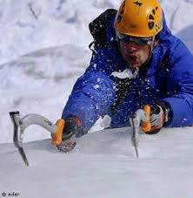
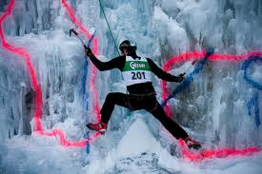
Kayışlı – Kayışsız Tırmanış
Yarışmalarda kayışsız teknik kullanılmaktadır.
Alet üzerinde el değiştirilebilir.
Yorulan el aşağıda dinlendirilebilir.
Ellerin aletten bağımsız kullanımı mümkündür.

Slide 26
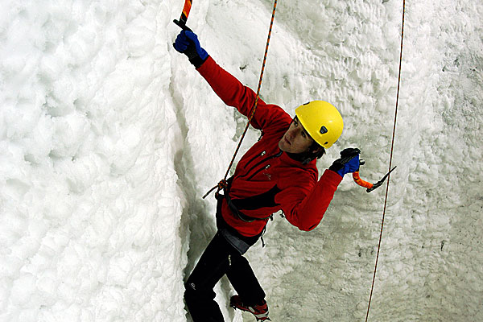
Kayışlı – Kayışsız Tırmanış
Ancak kayışsız tırmanmak geleneksel tırmanış sırasında tehlikeli olabilmektedir.
Buz aletinin düşürülmesi hayati tehlike yaratır.
Bu nedenle aletlerden en az biri tırmanıcıya ip ile bağlı olmalıdır.
Kayışsız tırmanış düz saplı
kazmalarla yapılmamalıdır.

Slide 27
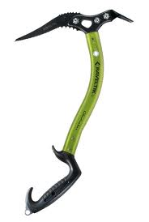
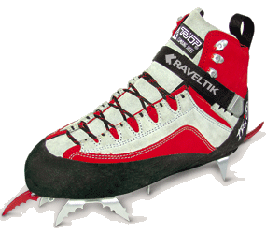
Kayışlı – Kayışsız Tırmanış
Yalnızca yarışmalar için hazırlanan özel kazma ve kramponlar bulunmaktadır.
Tek ön dişli, topuk dişi olan ve diğer dişleri azaltılmış kramponlar,
Sabit kramponlu hafif ayakkabılar,

Slide 28
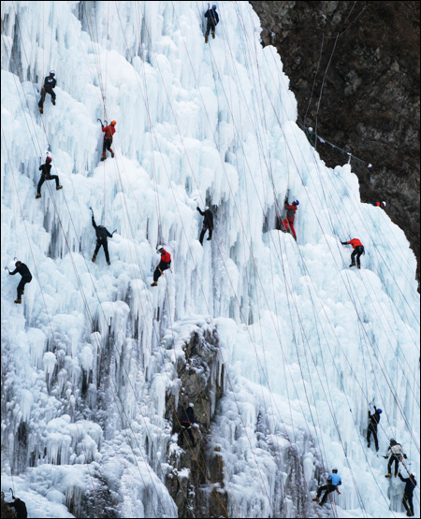

Slide 29
Miks Tırmanış ip teknikleri
İpin kuru kalması için ‘dry’ ipler kullanılmalıdır.
Uzun, yan geçişlerin çok olduğu rotalarda çift ip kullanılması avantajdır.
Ayrıca çift ipler daha fazla esner, bu da düşüşte ortaya çıkan şokun emniyet noktasında daha az hissedilmesi demektir.

Slide 30
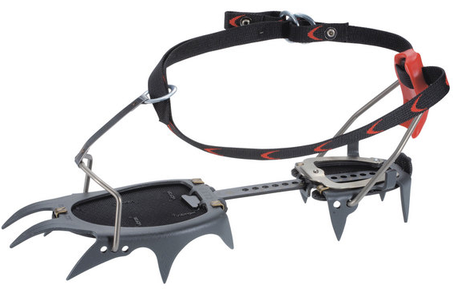
Miks Tırmanış ip teknikleri
Çift ip veya ikiz ip kullanımı iniş mesafesini uzatacaktır.
Tek ip veya ikiz ip kullanılacaksa uzun perlon bantlar tercih edilmelidir. Böylece sürtünme azalır.
Kazma ve kramponların uçlarını ip ile temas ettirmeyin.

Slide 31
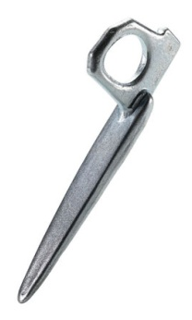
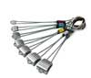
Miks tırmanışta ara emniyet noktası
Düzgün kullanıldığında en sağlam olanı kaya emniyetleridir.
Takozlar, sikkeler kullanılabilir. Bunlar çatlak içine çakılabilir.
Ancak yaylı takozlar çok kullanışlı değildir.
Öncelikle kaya içindeki karı, buzu temizleyin.

Slide 32
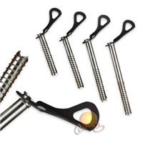
Miks tırmanışta ara emniyet noktası
Yüzeyde 15-20 cm buz varsa buz vidası kullanın.
Buz vidasının tamamı girmez ise ucunu kırmamak için fazla zorlamayın. Perlon ile üzengi yaparak kuvvet kolunu kısaltın.
Sağlam olmayan iki emniyet noktası
birleştirilerek yük bölüştürülebilir.
Buz aletleri ile emniyet noktası oluşturulmaz.

Slide 33
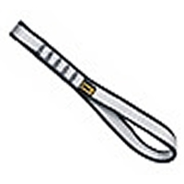
Miks tırmanışta ara emniyet noktası
Ara emniyet noktalarına güvenmiyorsanız, şok emici ekspres bantlar kullanabilirsiniz.
Miks tırmanışta her zaman uzun ekspres bantlar kullanın. Böylece emniyet aletiniz yerinden çıkmaz, ip sürtünmez.
Ara emniyet noktalarının zikzak oluşturmamasına dikkat edin.

Slide 34
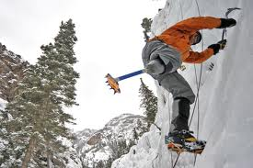
Miks tırmanışta malzeme ihtiyacı
Bu liste, rotanın yapısına, mevsime, tırmanıcının tecrübesine göre değişir. Ancak kabaca şunlara ihtiyaç duyarsınız;
Kişi başı çift buz aleti (biri kaşıklı, biri çekiçli) veya lidere çift artçıya tek alet,
Kişi başı bir çift krampon,
8-12 adet telli stopper (mikrolar dahil),
3-4 adet yaylı takoz,
1-3 adet hegzantrik (büyük boy),
5-7 adet kaya sikkesi (V profil, yaprak, universal),
12-14 adet ekspres (8*25 cm ve 4*60 cm),
Kişi başı 2-3 adet uzun istasyon perlon bantı,
Kişi başı 3 adet kilitli karabina ve bir emniyet aleti,
Kişi başı 3 adet 1 m’lik 6-7 mm yardımcı ip,
Buz varsa 6 adet buz vidası,
Buz varsa Abakalov V iniş istasyonu için tel,
Kar varsa kişi başı birer adet kar emniyet plakası veya alüminyum kar kazığı.

